Slide 1
Mi robot personal
Primaria Internacional SM Informática 3
¿Qué hace y cómo funciona?

Slide 2
¿Qué presentaré?
Primaria Internacional SM Informática 3
Nombre de mi robot
Sus características
Las cosas que puede hacer
Un cuestionario

Slide 3
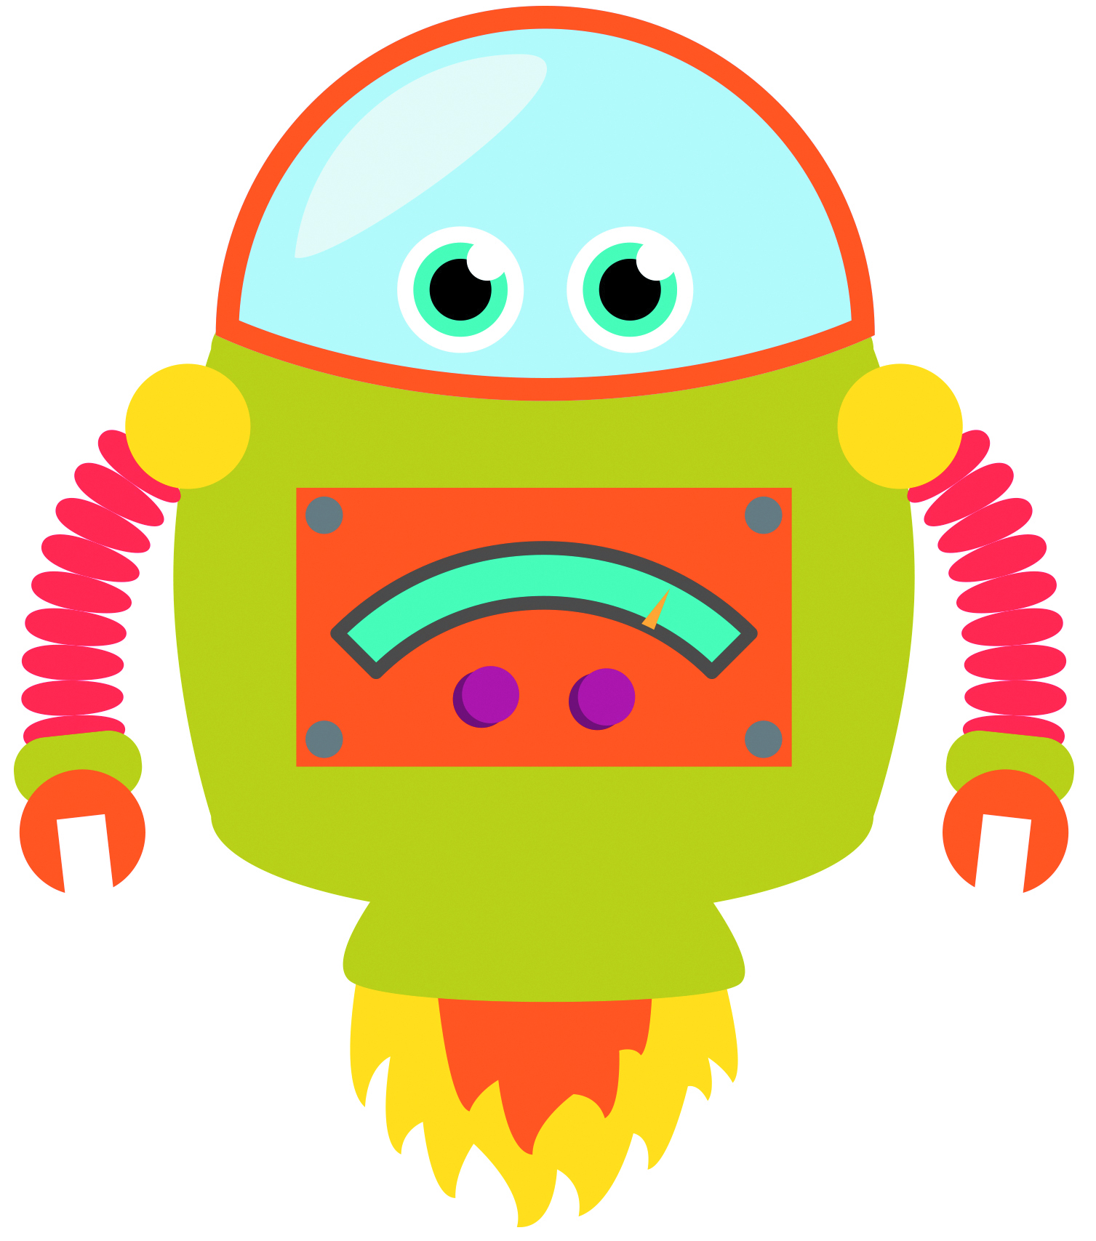
Primaria Internacional SM Informática 3
Mi droide
Un gran cerebro de computadora para hacer mi tarea.
Este es mi droide.
Es un robot personal que puede volar.
Es accionado por un cerebro de computadora.
Arregla mi cuarto y hace mi tarea.
¡Es increíble!
Manos especiales para ordenar mi habitación.

Slide 4
Primaria Internacional SM Informática 3
Cuestionario
¿Cuántas piernas tiene mi robot?
Ninguna, porque él vuela.
¿Por qué tiene una cabeza grande?
Porque tiene un gran cerebro de computadora.
¿Cómo me ayuda después de la escuela?
Hace mi tarea.

Slide 5
Primaria Internacional SM Informática 3
¡Gracias!
Gracias por ver mi presentación.
Espero que lo hayas disfrutado.

